Slide 1
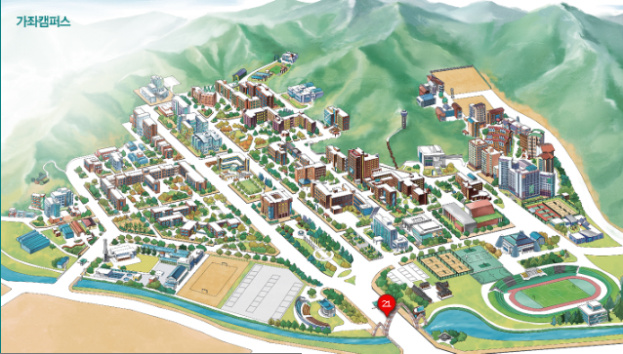
* 캠퍼스 지도
303동
교육문화센터
정문
경상남도 진주시 진주대로 501 경상대학교 교육문화센터(303동) 715호

